Slide 1



Slide 2

Тема урока:
Семейный бюджет

Slide 3
Цель урока:
формирование представлений
о __________________
семейном бюджете

Slide 4




«Бюджет»

Slide 5




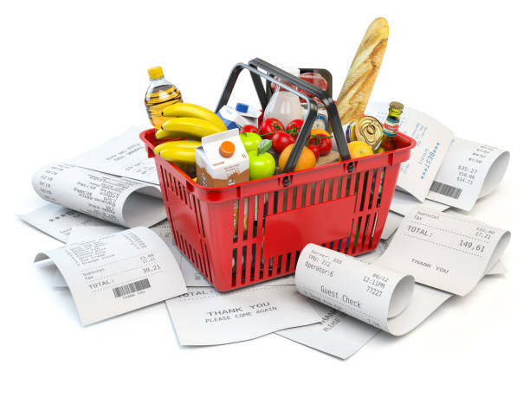

Расходы
необходимые
дополнительные

Slide 6




Семейный бюджет -
_____________________________________
это соотношение доходов и расходов семьи
расходы
доходы

Slide 7


Бюджет сбалансированный
доходы
расходы

Slide 8

Недостаток бюджета
дефицит
доходы
расходы

Slide 9

Избыточный бюджет
профицит
расходы
доходы

Slide 10


